Slide 1
Windows 程序设计
第6章 WinForm用户界面

Slide 2
本章目标
理解Windows应用程序运行机制
了解基本控件的常用属性和支持的常用方法
理解基于事件的编程方法
掌握Windows应用程序组成文件的作用
掌握菜单、对话框的基本属性和方法的使用

Slide 3

授课内容
菜单
工具栏
状态栏
对话框
其他控件

Slide 4

菜单MenuStrip控件
多个页面的切换，需要修改Program.cs文件中的启动项。
菜单一般可分为主菜单和上下文菜单（又称快捷菜单）两种，菜单中通常包含多个不同的菜单项（MenuItem），其中的菜单项既可通过菜单编辑器提前设计，也可在项目程序运行中，通过代码动态地添加或删除。

Slide 5
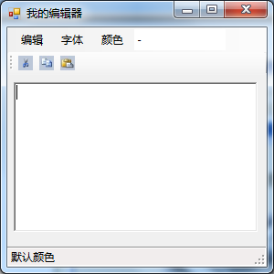
MenuStrip控件
主窗体的主菜单设计 :
快捷菜单的设计
  将某个对象的ContextMenu属性值设置为窗体中对应的ContextMenuStrip控件名称
Notes:
(1)介绍创建菜单的方法

Slide 6
技巧
分隔线的添加
  输入“-”
  插入-seperator
快捷键的添加(&字符）
  顶级菜单：alt+字符
  子菜单项：在顶级菜单打开的前提下，按下字符

Slide 7
常用属性和方法
属性 | 说明
ShortCut | 该值指示与菜单相关联的快捷键
ShowShortCut | 该属性值为true时，快捷键在菜单标题的旁边显示，属性值为false时不显示快捷键
Enabled | 该属性值为true时，表示该菜单可用，否则不可用
Checked | 复选标记是否出现在菜单文本的旁边
事件 | 说明
Click | 单击事件

Slide 8
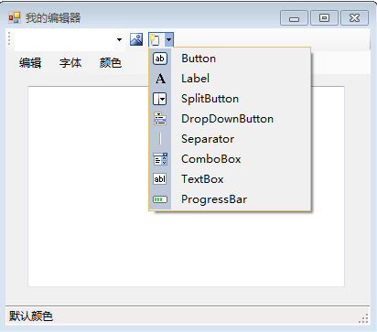
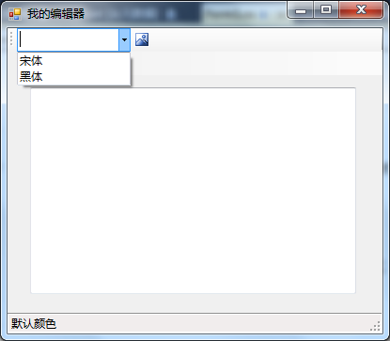
ToolStrip控件和工具栏
在窗体中，工具栏通常把常用的功能以按钮图标的形式表示 。

Slide 9
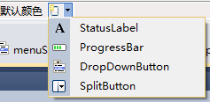
StatusStrip控件和状态栏
状态栏通常位于窗体的最底部，用于显示窗体上对象的相关信息，或者显示应用程序的信息。状态栏的创建通过StatusStrip控件来实现。

